Slide 3
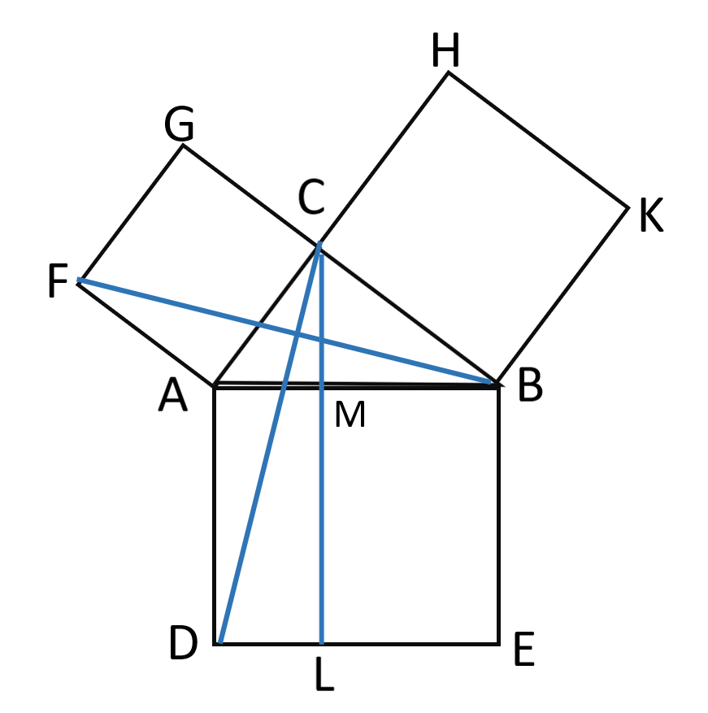
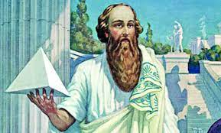
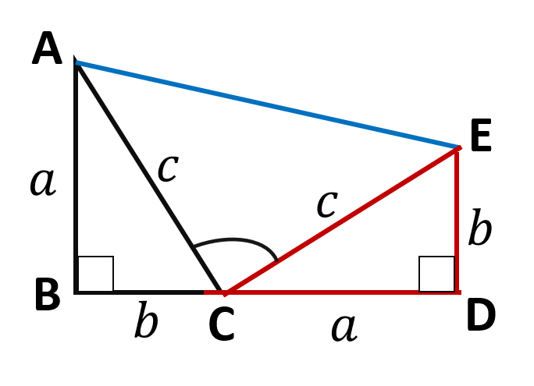
A
B
C

Slide 4
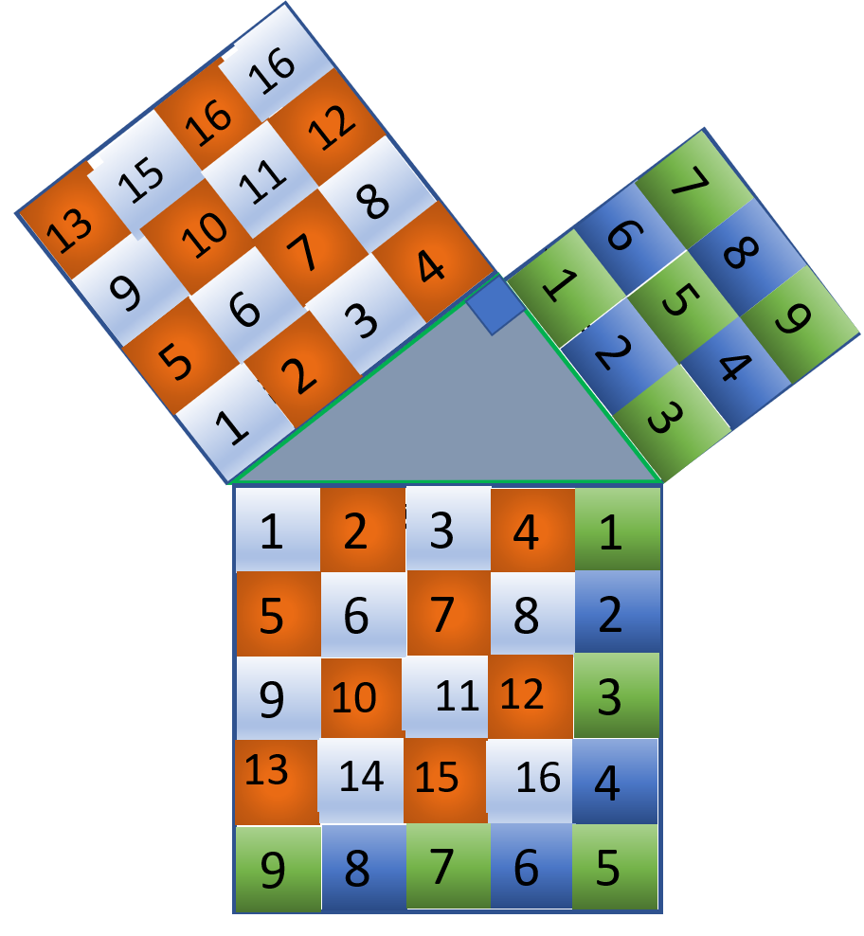

Slide 6
16
16
12
15
11
8
7
13
10
7
6
4
8
9
6
1
5
3
9
5
ভুমি = 4 একক
2
2
4
অতিভুজ= 5 একক
1
3
লম্ব = 3 একক
লম্ব = 3 একক
অতিভুজ= 5 একক
1
2
3
4
1
ভুমি = 4 একক
5
6
7
8
2
9
10
11
12
3
13
14
15
16
4
9
8
7
6
5

Slide 9
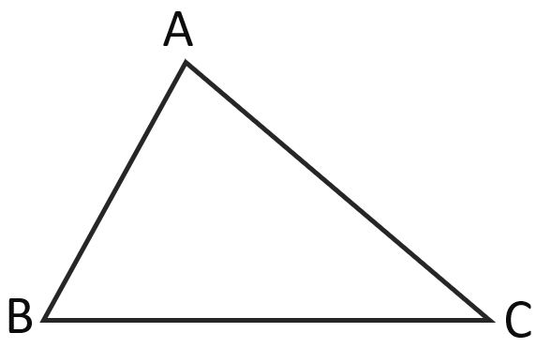
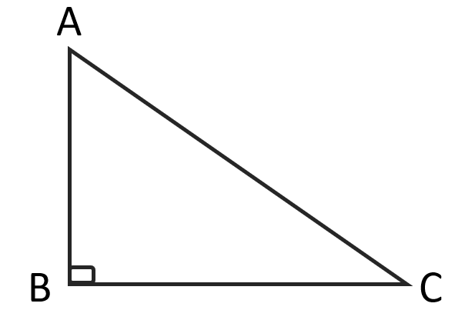
b
$$a$$

Slide 10
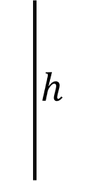
E

Slide 12
A
E
$$a$$
$$c$$
$$c$$
$$b$$
B
90°
$$b$$
C
$$a$$
D

Slide 14
F
E
C
D
A
B

Slide 16
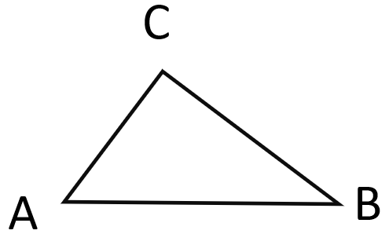
প্রমাণ করতে হবে যে, ${AB}^{2}={BC}^{2}+{AC}^{2}$
H
অংকনঃ AB, AC এবং BC বাহুর উপর যথাক্রমে ABED, ACGF এবং BCHK বর্গক্ষেত্র অংকন করি।
G
.
K
F
C বিন্দু দিয়ে AD বা BEরেখার সমান্তরাল CL রেখা আকি।
M
মনে করি তা AB কে M বিন্দুতে এবং DE কে L বিন্দুতে ছেদ করে ।
C ও D এবং B ও F যোগ করি ।
D
E

Slide 17
সুতরাং আয়তক্ষেত্র ADLM = 2 Δ CAD
ধাপ-৩, ΔBAF এবং বর্গক্ষেত্র ACGF একই ভুমি AF এর উপর এবং AF ও BG সমান্তরাল রেখাদ্বয়ের মধ্যে অবস্থিত।
সুতরাং বর্গক্ষেত্র ACGF = 2 Δ FAB=2 ΔCAD

Slide 18
ধাপ-৪,আয়তক্ষেত্র ADLM= বর্গক্ষেত্র ACGF
ধাপ-৫, অনুরুপ ভাবে C,E ও A,K যোগ করে প্রমাণ করা যায় যে,
আয়তক্ষেত্র BELM= বর্গক্ষেত্র BCHK
ধাপ-৬,
আয়তক্ষেত্র (ADLM + BELM)= বর্গক্ষেত্র (ACGF +BCHK)
বা, বর্গক্ষেত্র ABED= বর্গক্ষেত্র (ACGF+BCHK)
অর্থাৎ, ${AB}^{2}={BC}^{2}+{AC}^{2}$

Slide 19
P
ক) ΔPQR –এর আলোকে পিথাগোরাসের উপপাদ্যটি লিখ।
Q
R
খ) ΔPQR- ব্যবহার করে ট্রাপিজিয়াম পদ্ধতিতে পিথাগোরাসের উপপাদ্যের বর্ণনা দাও।
খ) ΔPQR-এর বাহুগুলোর উপর অঙ্কিত বর্গক্ষেত্রের মাধ্যমে প্রমান কর যে,${ PR}^{2}={PQ}^{2}+{QR}^{2}$

Slide 21
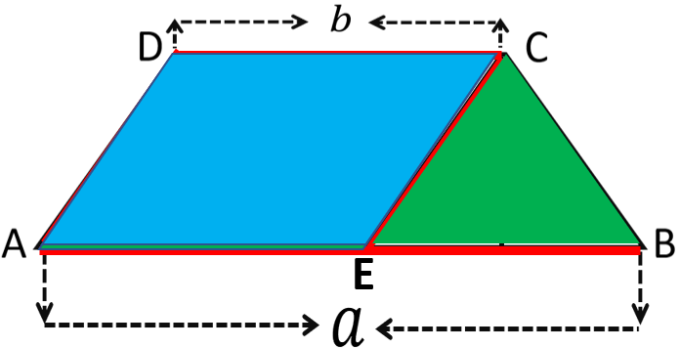
ধ
ন্য
বা
দ

